Slide 1
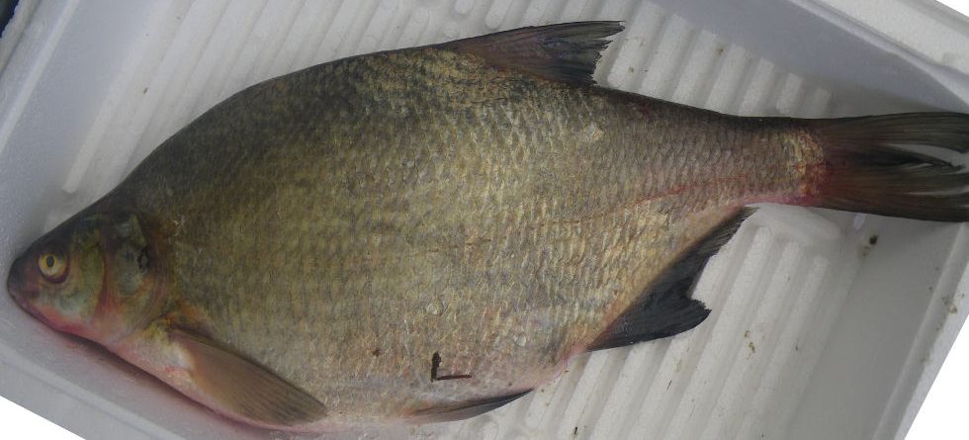
Tunnista kalalajit / Känn igen fiskarterna
1. Siika / sik
2. Lahna / Braxen

Slide 2
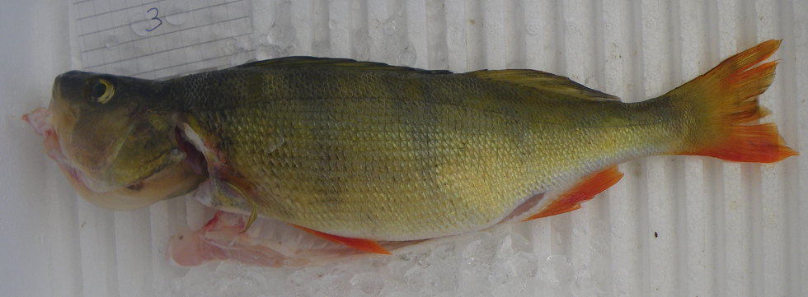
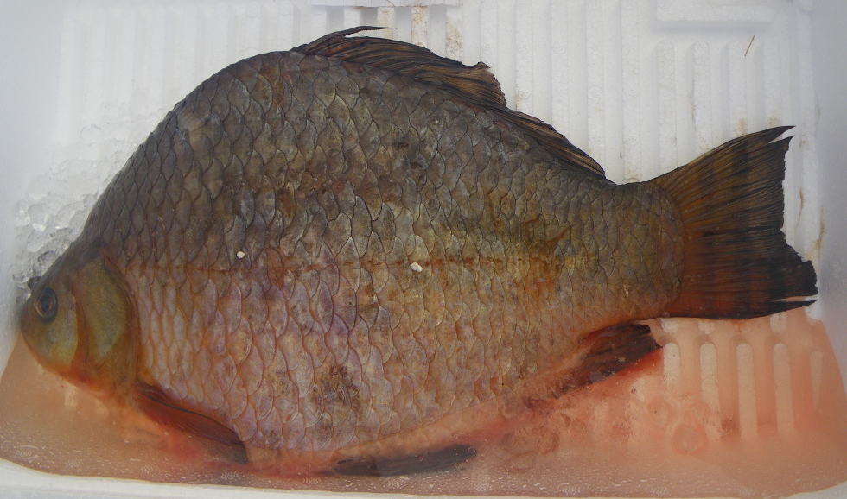
3. Ahven / Abborre
4. Ruutana / Ruda

Slide 3
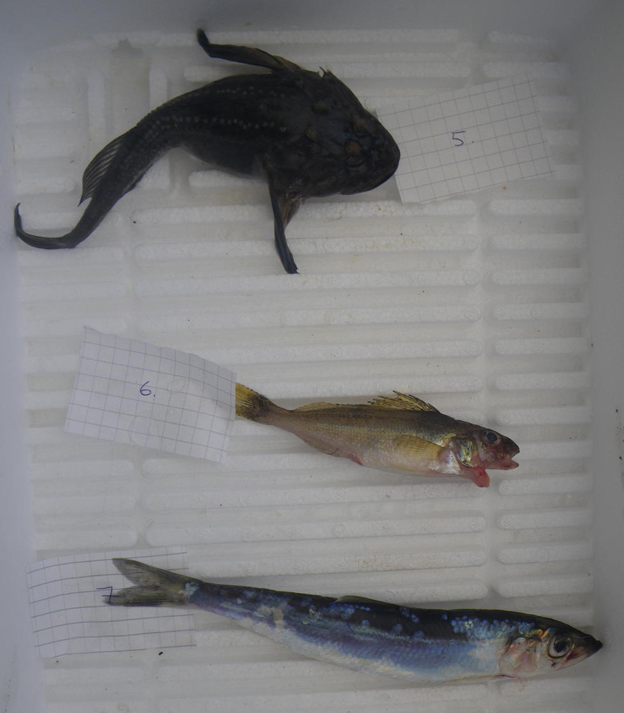
5. Härkäsimppu / Hornsimpa
6. Kiiski/ Gers
7. Silakka / Strömming

Slide 4
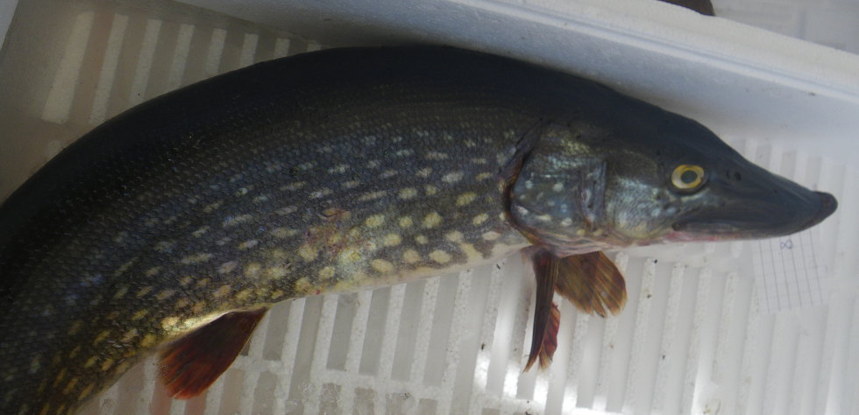
8. Hauki / Gädda
9. Lohi / Lax (viljelty/odlad)

Slide 5
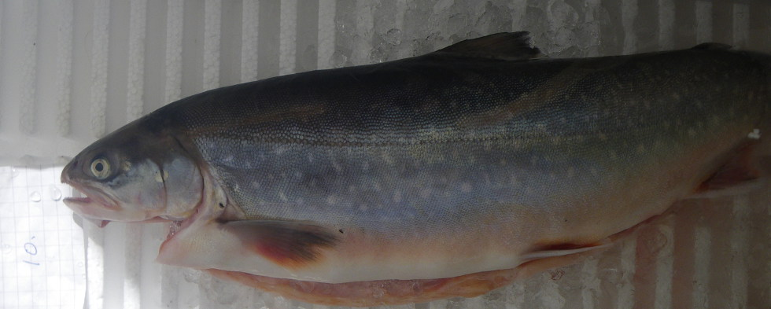
10. Nieriä / Röding (viljelty/odlad)

